Slide 1
Scrutateur et secrétaire
BVIH BVI-BVDE

Slide 2
Déroulement de la rencontre
Accueil et introduction
Préparation avant le vote
Faire voter les électeurs
Clôture
Dépouillement
Conclusion

Slide 3
Renseignements utiles
Directeur du scrutin
Directeur adjoint du scrutin
Adresse du bureau
Numéro de téléphone
Jour de vote

Slide 4

Personnel et fonctionnement d’un endroit de vote

Slide 5
Avant le jour « J »

Slide 6
Arrivée et aménagement

Slide 7
Préparation du bureau de vote

Slide 8
Le registre à l’ouverture
Exercice

Slide 9
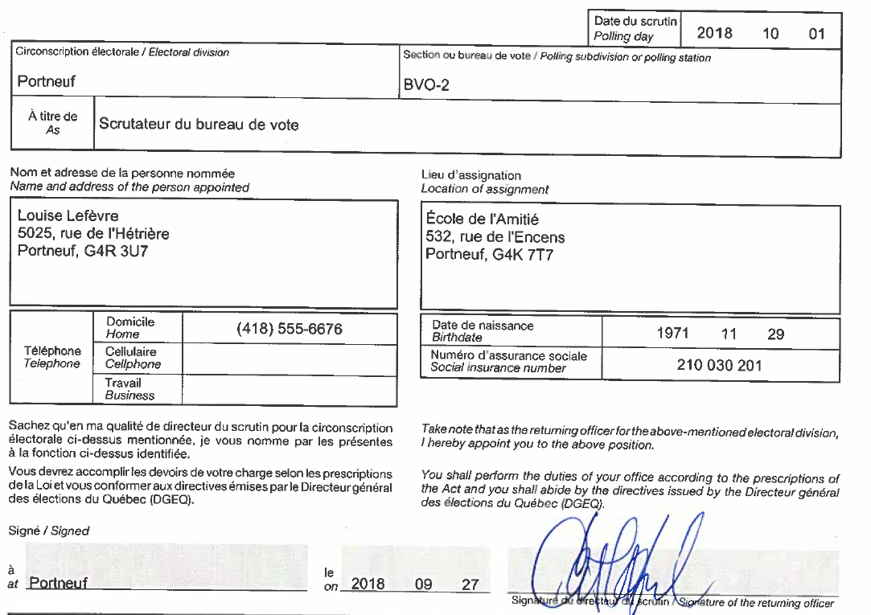
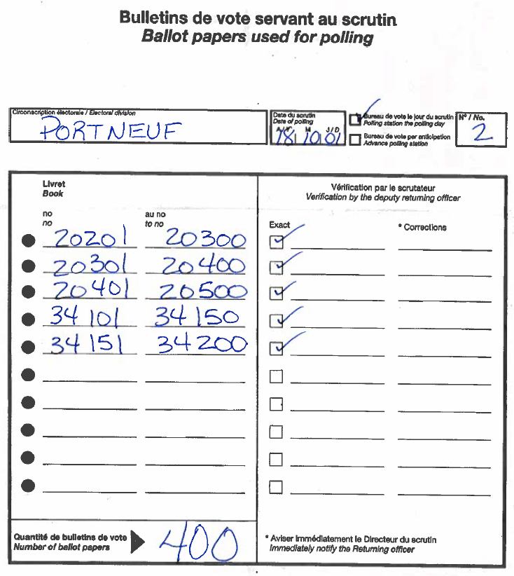
Le registre à l’ouverture
Enveloppe de bulletins de vote reçus du directeur du scrutin
Nomination du personnel électoral
École de l’Amitié
556, de la côte Cachée
Lac-aux-sables, G4T 1G6

Slide 10
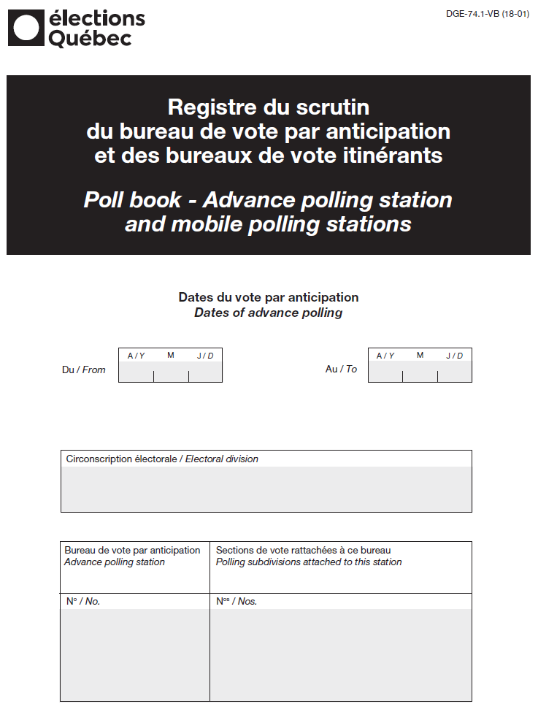
Registre - Page couverture
2018 09 23
2018 09 24
Portneuf
1
001, 002, 003, 004, 005

Slide 11
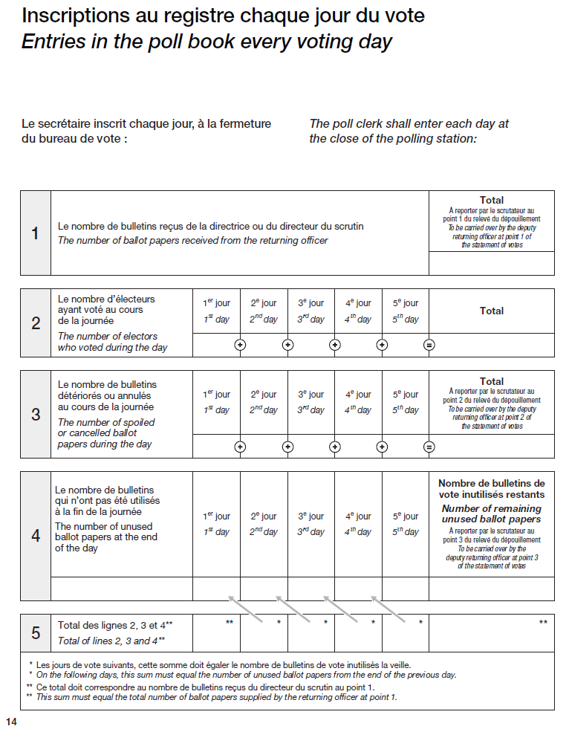
Registre – Page 14
400

Slide 12
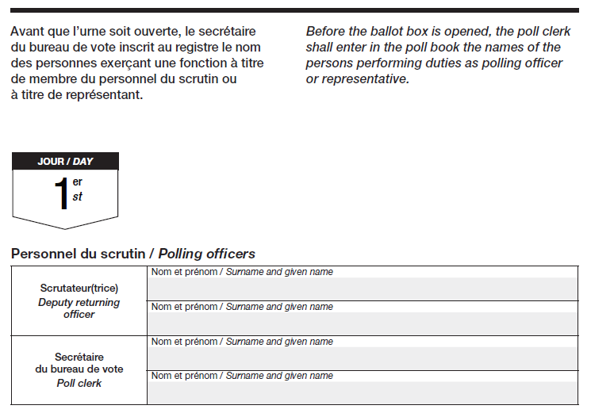
Registre – Page 15
Louise Lefèvre
Sylvie Fontaine

Slide 13
Préparer le matériel pour la journée

Slide 14
Faire voter les électeurs

Slide 15
Qualités essentielles pour la fonction

Slide 16
Pliage du bulletin de vote
Exercice

Slide 17
La liste électorale

Slide 18
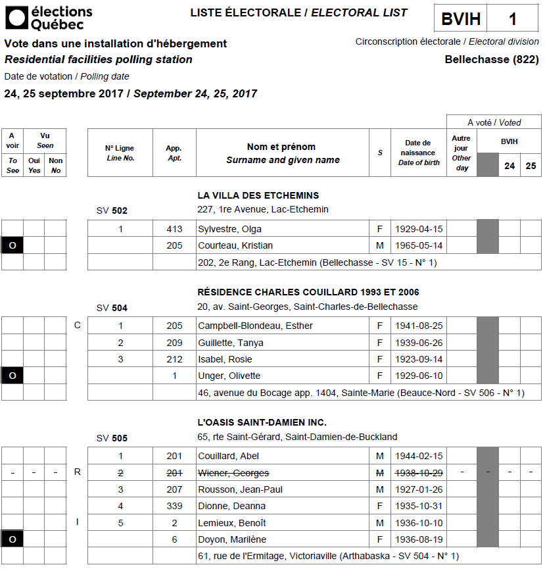
La liste électorale - BVIH

Slide 19
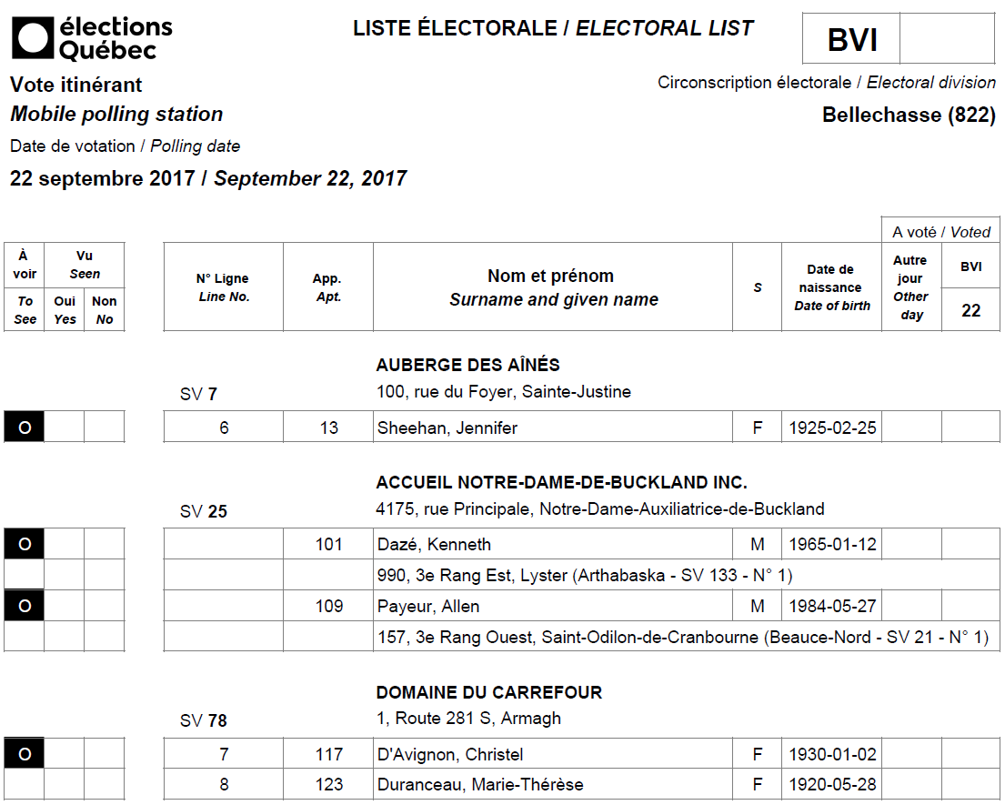
La liste électorale - BVI
Vote HC

Slide 20
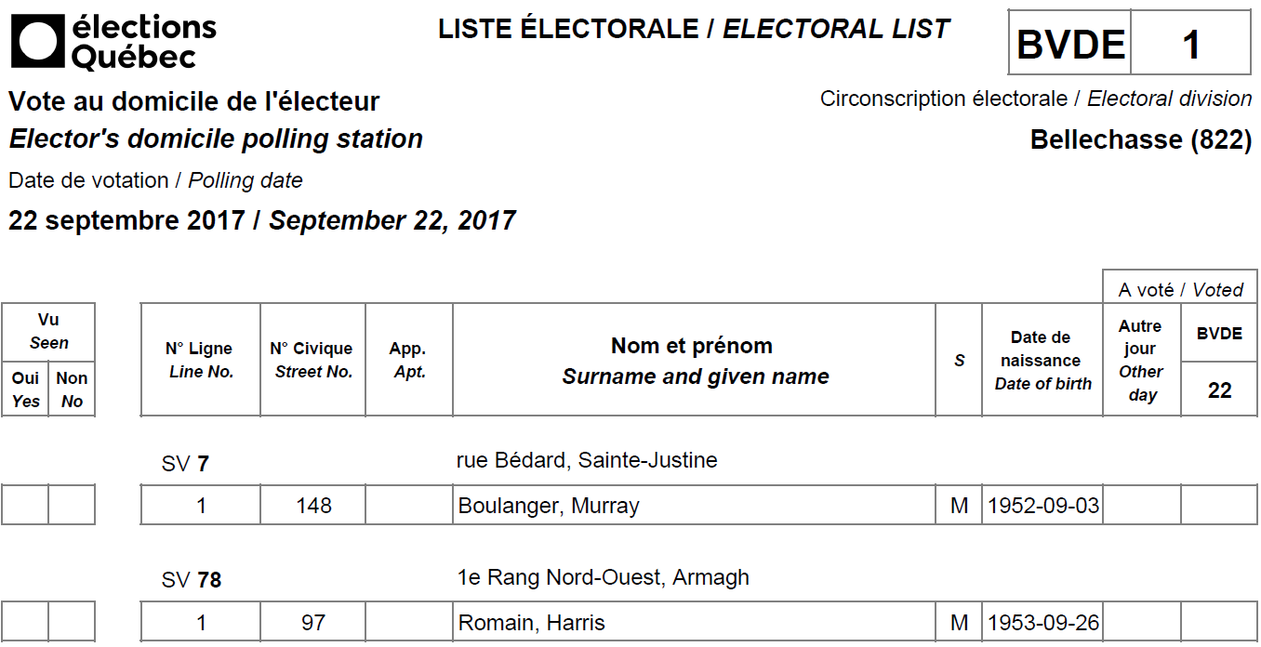
La liste électorale - BVDE
Sur la liste BVDE
Tous les électeurs doivent être visités

Slide 21
Recherche dans la liste électorale
Exercice

Slide 22
Recherche 1
Numéro de ligne: 58
Peut voter: OUI
Alison Sheehan
685, Chemin du Lac-Huron
Lac-aux-Sables

Slide 23
Recherche 2
Numéro de ligne: 80
Peut voter: OUI
Stacey Whitton
101, rue Lavallée
Lac-aux-Sables

Slide 24
Recherche 3
Numéro de ligne: 21
Peut voter: NON
Victoire Presseau
620, Chemin du Lac-Huron
Lac-aux-Sables

Slide 25
Recherche 4
Numéro de ligne: 14
A un crochet au bout de son nom
Marie-Élaine Morrow
320, chemin du Lac-Huron
Lac-aux-sables

Slide 26
Recherche 5
Numéro de ligne: Aucun
Peut voter: NON
Marcelle Paulin
355, avenue de la Bonne entente
Lac-aux-sables

Slide 27
Déroulement du vote

Slide 28
Faire voter un électeur
Étape par étape
Exercice pratique

Slide 29
Les situations particulières
Accueil des personnes handicapées

Slide 30
Les situations particulières
Exercice en groupe

Slide 31
Cas 1
Mark Pronovost est une personne handicapée visuelle. Il veut être assisté de sa fille Julie Pronovost pour voter.
Mark Pronovost
545, chemin du Lac Huron
Lac-aux-Sables
Sa fille: Julie Pronovost

Slide 32
7.9 L’électeur est une personne handicapée visuelle – Gabarit DGE-49
Lui offrir d’utiliser le gabarit
  Plier le bulletin avant de le glisser dans le gabarit
  Lire le nom de tous les candidats dans l’ordre
  Donner les instructions à l’électeur
  Protéger le secret du vote
Dans cette situation cette personne préfère être assistée

Slide 33
Cas 1
Mark Pronovost est une personne handicapée visuelle. Il veut être assisté de sa fille Julie Pronovost pour voter.
Mark Pronovost est une personne handicapée visuelle. Il veut être assisté de sa fille Julie Pronovost pour voter.
Mark Pronovost
545, chemin du Lac Huron
Lac-aux-Sables
Sa fille: Julie Pronovost

Slide 34
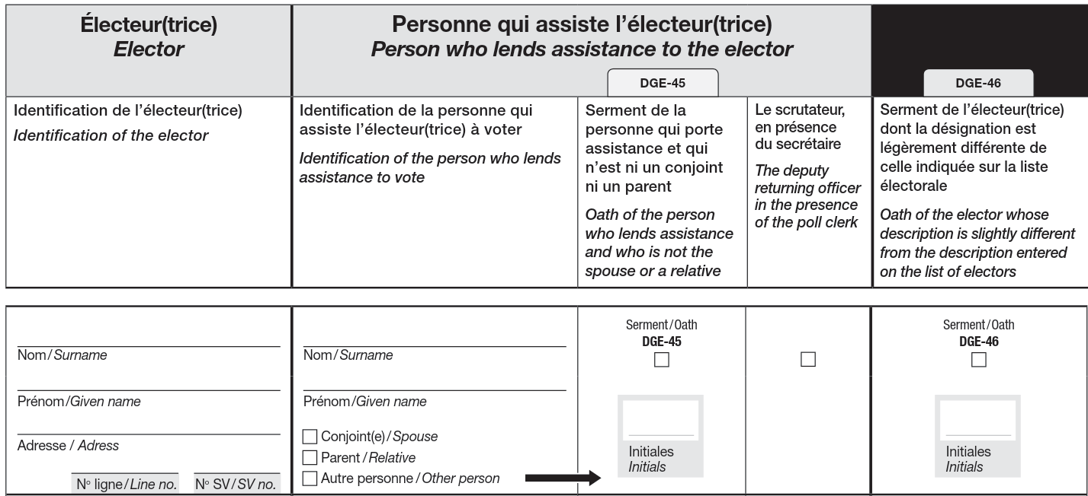
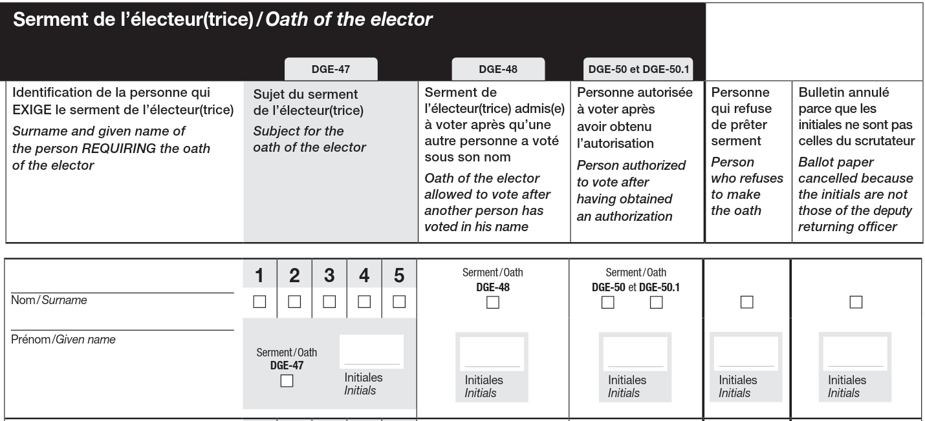
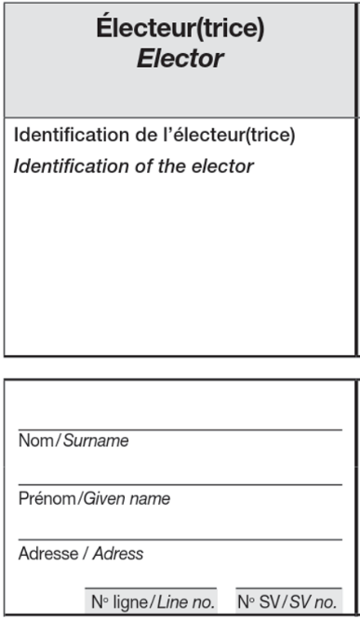
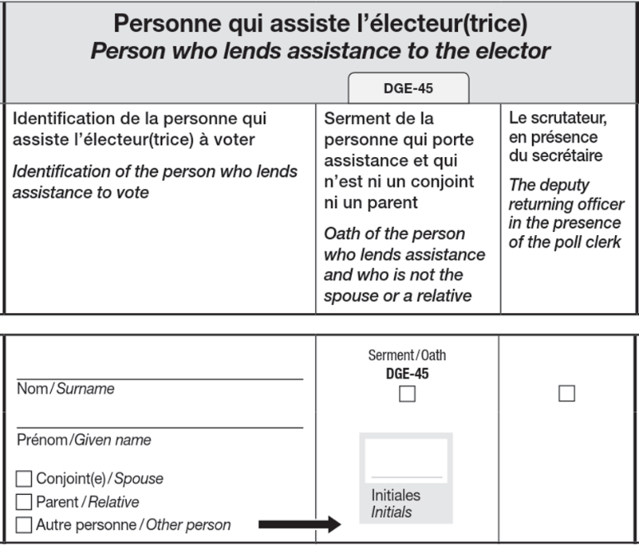
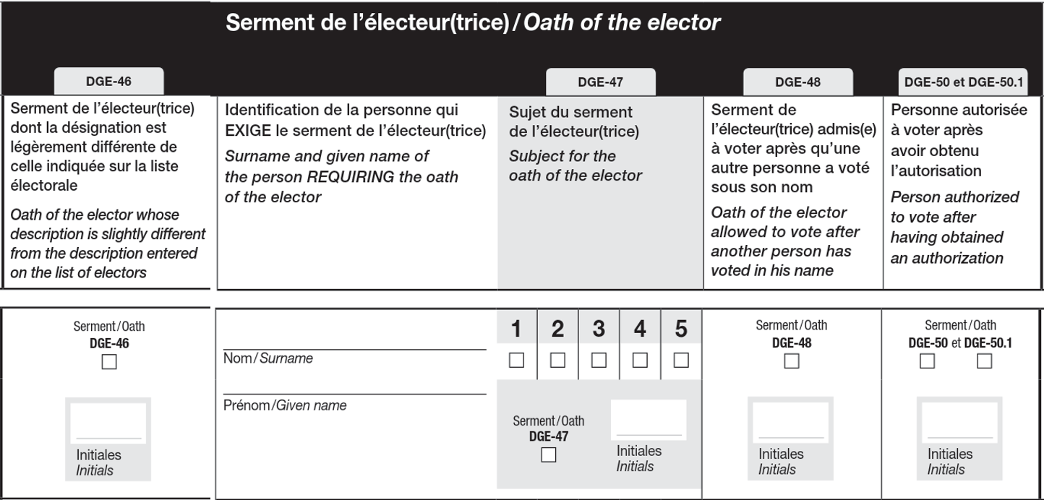
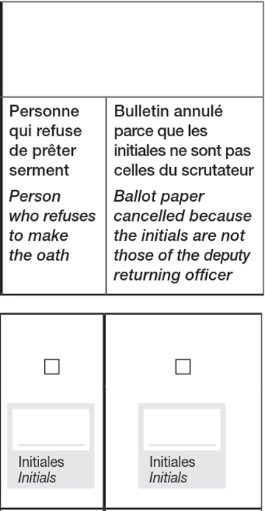
Présentation du registre du scrutin

Slide 35
7.3 L’électeur est incapable de marquer son bulletin de vote – Serment DGE-45
Pronovost
Mark
545, ch. Lac Huron
51 002
Pronovost
Julie
x

Slide 36
Les situations particulières
Corrigé

Slide 37
Cas 2
Arlette Bouillon se présente pour voter mais il y a déjà un crochet au bout de son nom dans la colonne du vote par anticipation.
Arlette Bouillon
140, chemin du Lac-Huron
Lac-aux-Sables

Slide 38
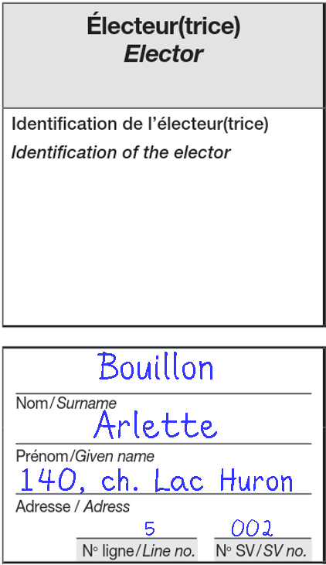
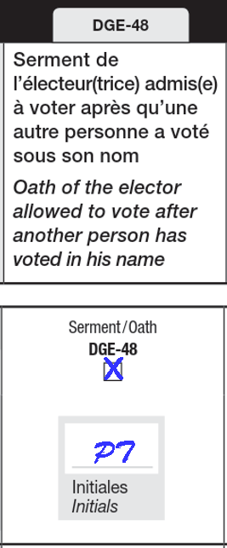
7.6 Une autre personne a voté sous le nom de l’électeur – Serment DGE-48
Bouillon
Arlette
140, ch. Lac Huron
5 002
x
PT

Slide 39
Cas 3
Alain Forand se présente pour voter.
Sur la liste électorale à la même adresse on retrouve Allan Forand.
Vous lui demandez sa date de naissance et il vous donne la même que sur la liste électorale.
Il vous dit qu’il est bien cette personne.
Alain Forand
565, chemin du Lac-Huron
Lac-aux-Sables
Date de naissance: 1948-10-25

Slide 40
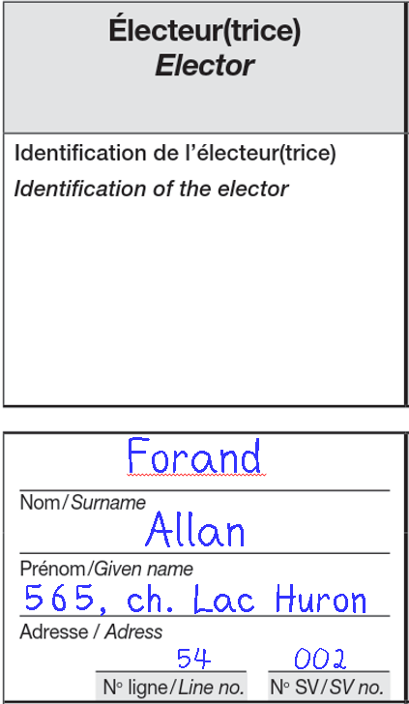
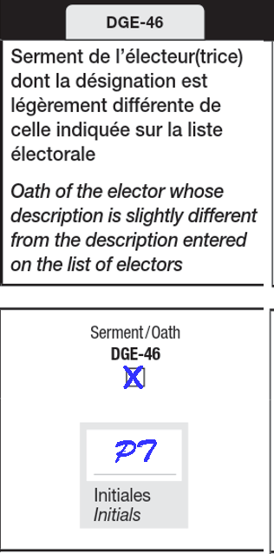
7.4 La désignation de l’électeur est légèrement différente de celle indiquée sur la liste électorale – Serment DGE-46
Forand
Allan
565, ch. Lac Huron
54 002
x
PT

Slide 41
Cas 4
Colette Leblanc la représentante du Parti Pris vous informe que Clermont Pepin n’habite plus à cette adresse depuis au moins 6 mois.
L’électeur vous confirme qu’il est bel et bien à cette adresse et qu’il n’a pas déménagé depuis au moins 5 ans
Clermont Pepin
360, chemin du Lac-Huron
Lac-aux-Sables

Slide 42
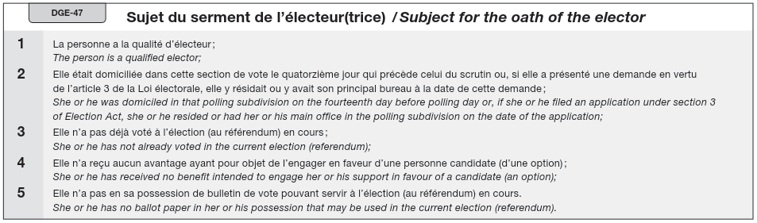
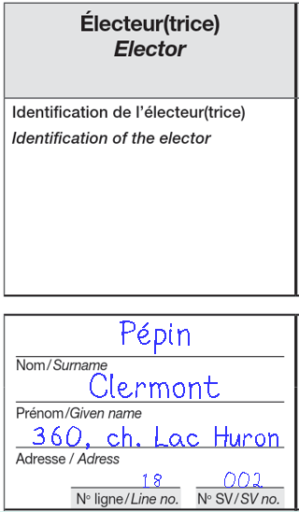
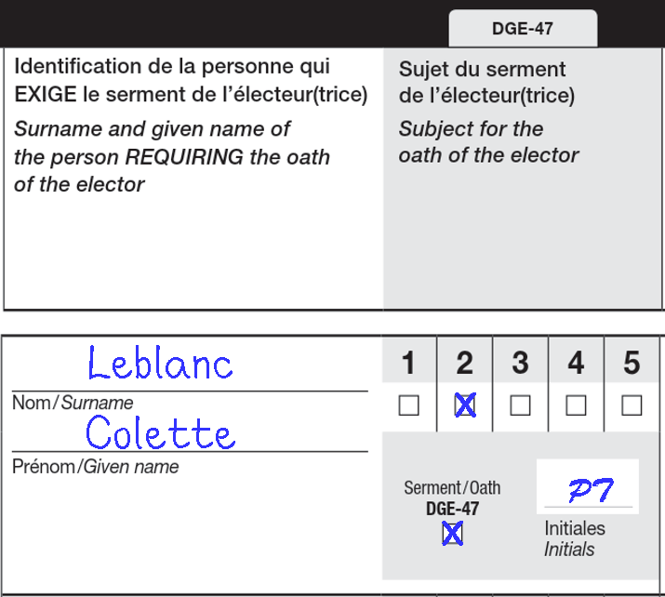
7.5 Le droit de vote de l’électeur est mis en doute par le scrutateur, le secrétaire ou l’un des représentants – Serment DGE-47
Pépin
Clermont
360, ch. Lac Huron
18 002
Leblanc
Colette
x
x
PT

Slide 43
Cas 5
Nil Cooke se présente et il a une marque comme ayant voté.
Vous demandez à l’électeur s’il a déjà voté. Il vous répond « Non ».
Vous lui demandez de prêter le serment DGE-48 et il se met en colère parce qu’il dit que son vote a été volé.
Il refuse catégoriquement de prêter serment.
Vous l’informez qu’il ne peut pas voter s’il refuse de prêter serment.
Il refuse toujours et quitte en colère.
Nil Cooke
150, chemin du Lac-Huron
Lac-aux-Sables

Slide 44
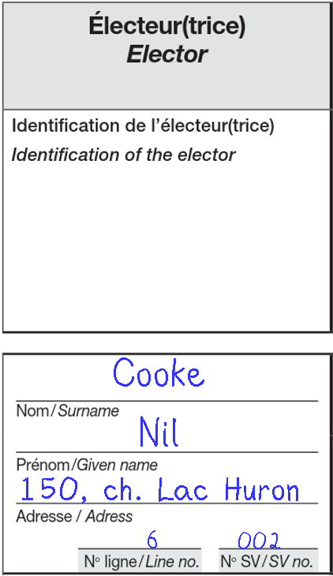
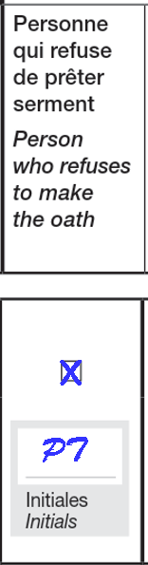
7.8 L’électeur refuse de prêter serment
Cooke
Nil
150, ch. Lac Huron
6 002
x
PT

Slide 45
Candidats et représentants

Slide 46

Clôture

Slide 47
Fermeture du bureau de vote
Exemple du registre

Slide 48
Registre – Page 14
400
103
98
2
0
295
197
400
295

Slide 49
Réouverture de l’urne les jours suivants

Slide 50
Le vote Hors-Circonscription
BVIH et BVI

Slide 51
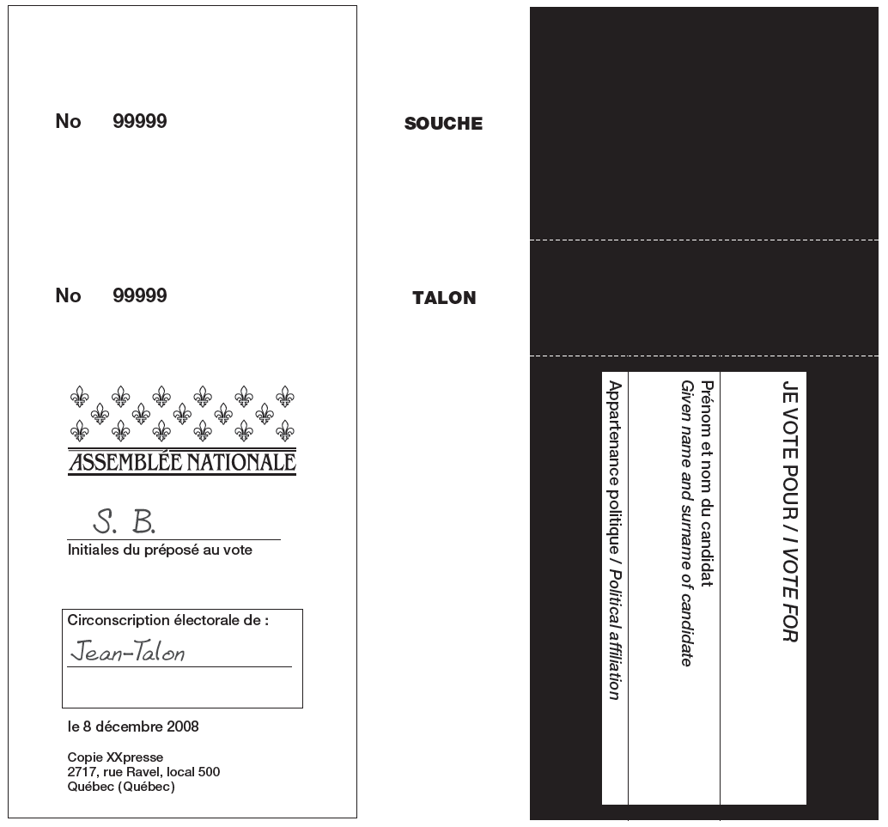
Le bulletin de vote HC
Jean-Talon

Slide 52
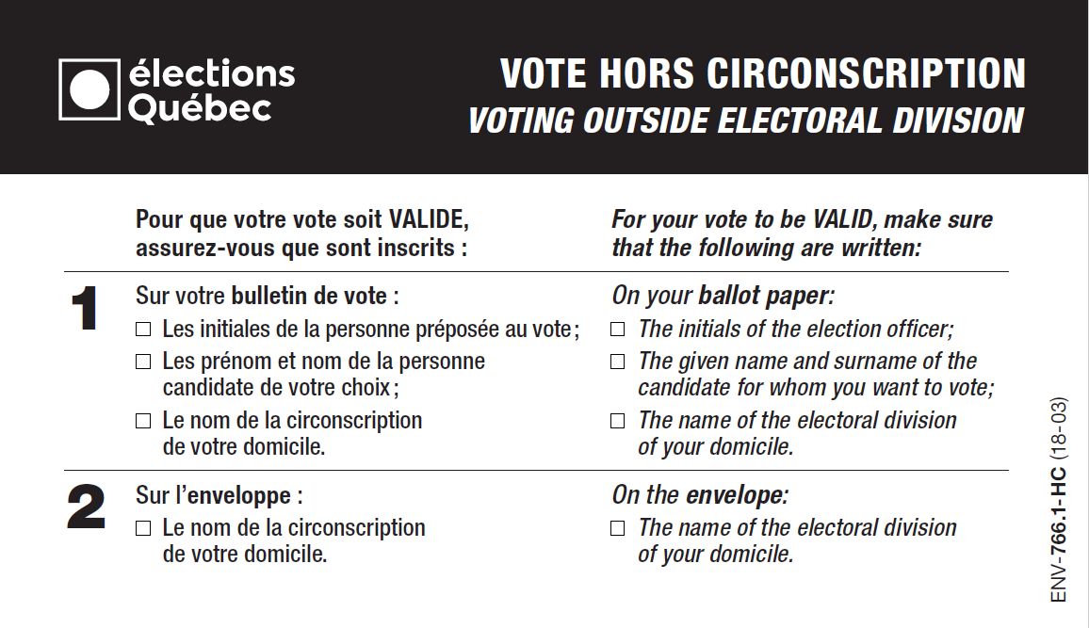
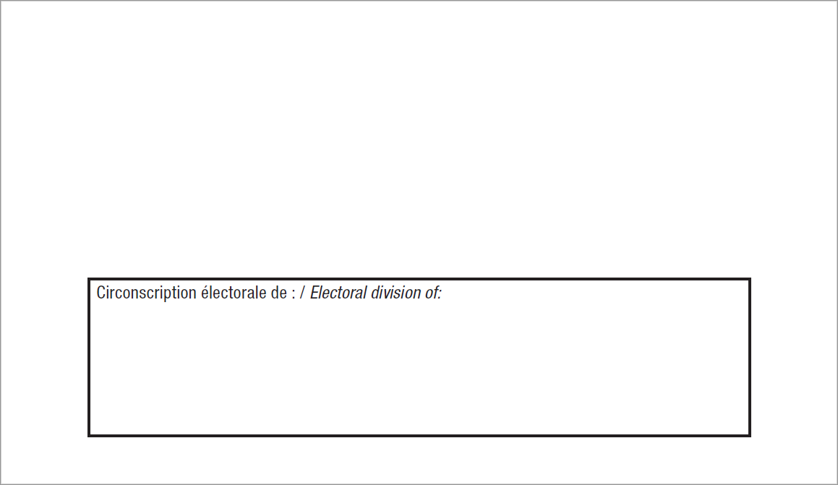
L’enveloppe HC ENV-766.1-HC
Jean-Talon

Slide 53
Dépouillement

Slide 54
Bulletins de vote
Exercice

Slide 55
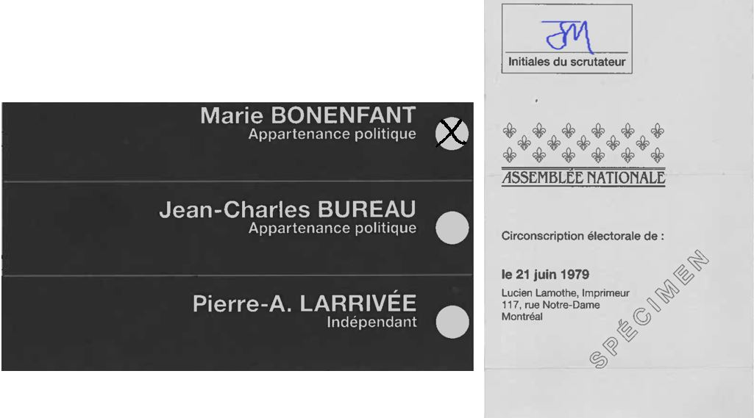
Bulletin de vote #1

Slide 56
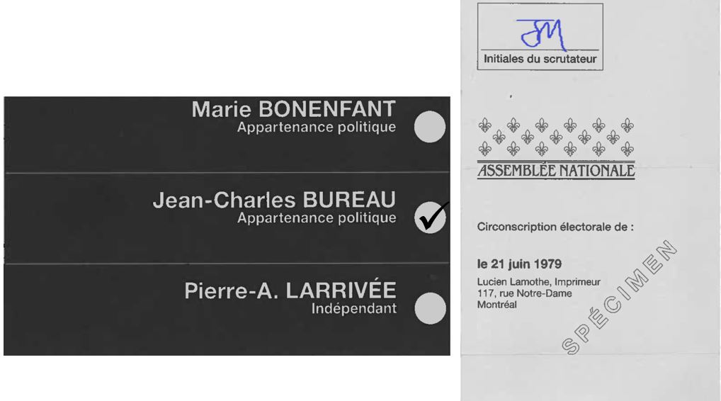
Bulletin de vote #2

Slide 57
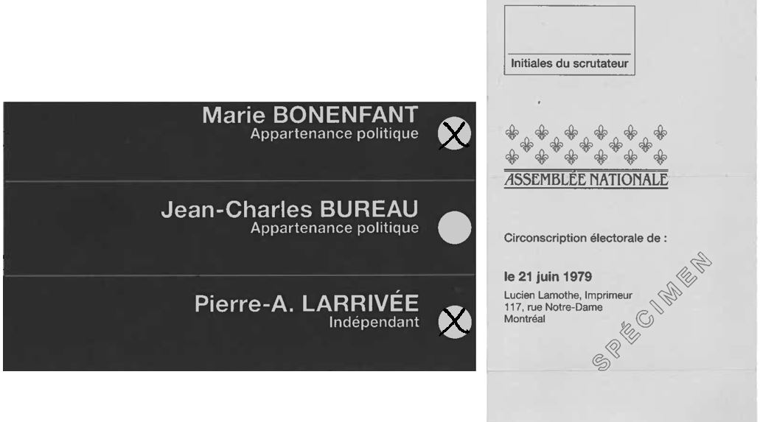
Bulletin de vote #3

Slide 58

Bulletin de vote #4

Slide 59

Bulletin de vote #5

Slide 60
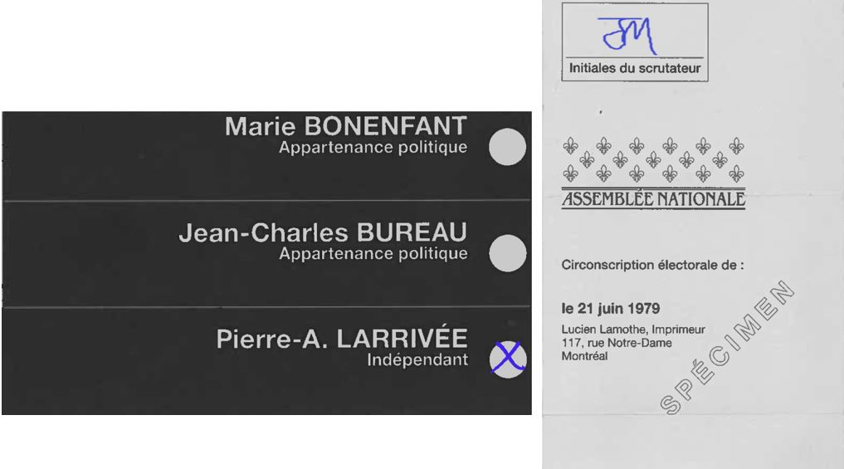
Bulletin de vote #6

Slide 61

Bulletin de vote #7

Slide 62
Compter les bulletins de vote
Les enveloppes
Exercice

Slide 63
Les enveloppes
Corrigé

Slide 64
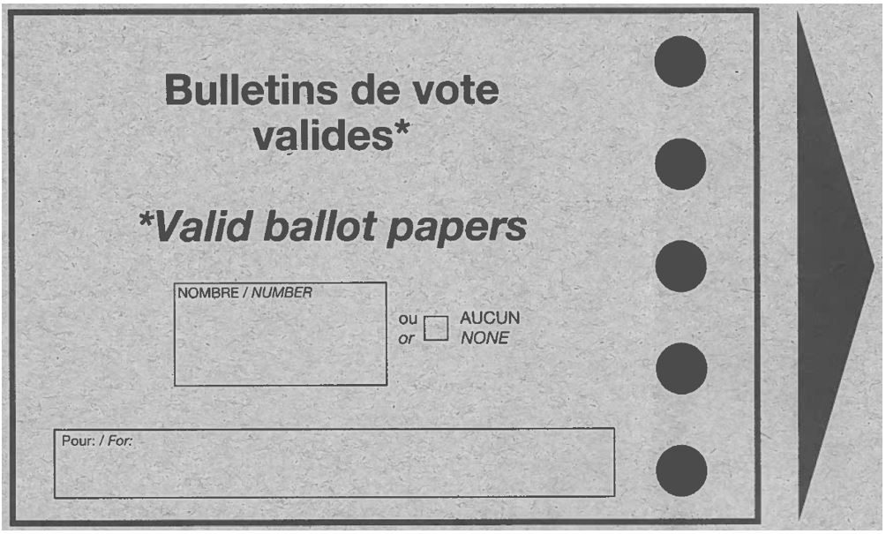
63
47
Marie BONENFANT
Jean-Charles BUREAU
85
Pierre-A. LARRIVÉE

Slide 65
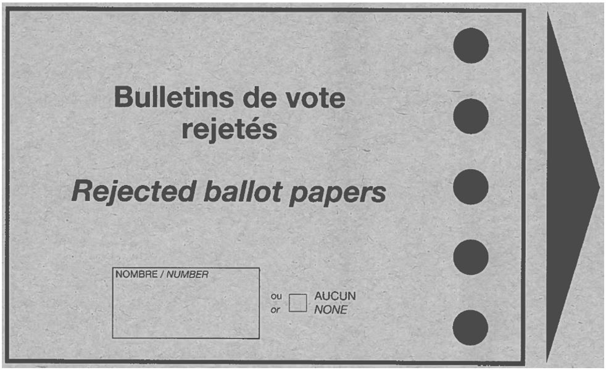
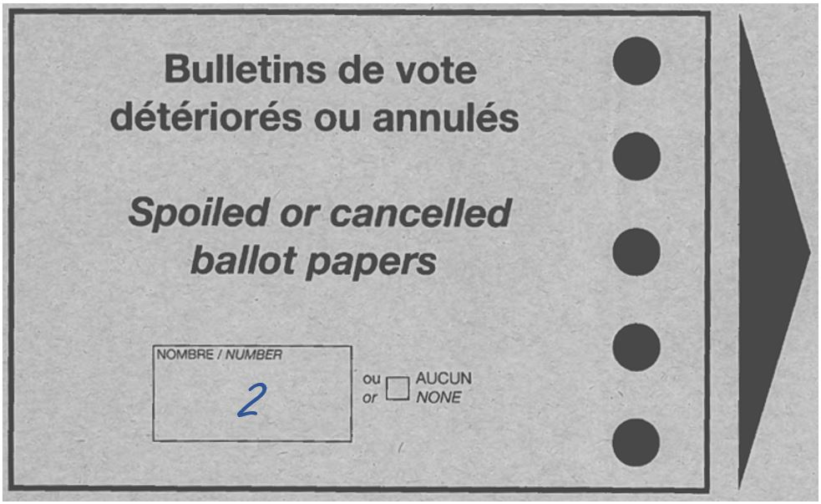
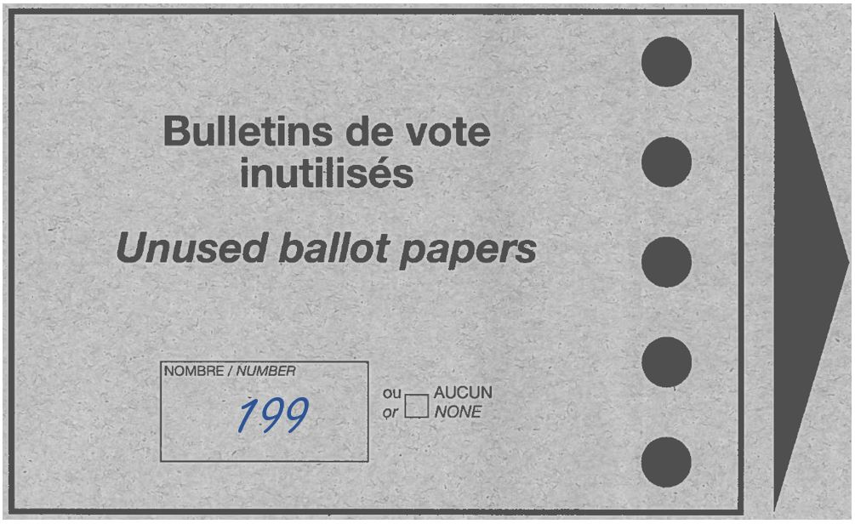
2
6
197

Slide 66
Le relevé de dépouillement
Exercice

Slide 67
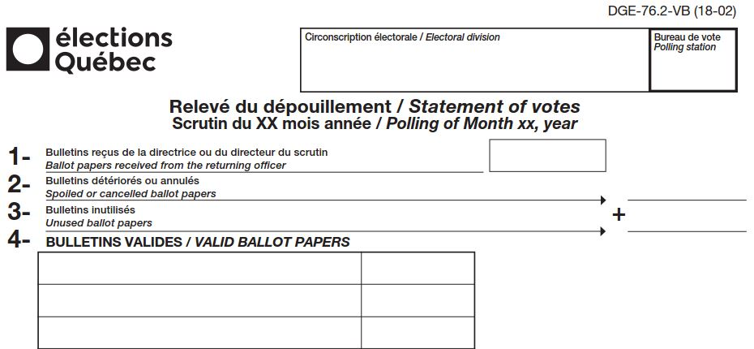
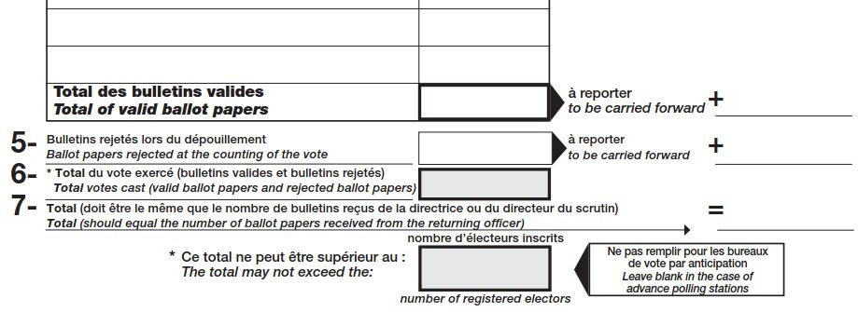
Relevé du dépouillement
PORTNEUF
002
400
2
197
Marie BONENFANT
63
Jean-Charles BUREAU
47
Pierre-A. LARRIVÉE
85
195
195
6
6
201
400
376

Slide 68
Disposer des copies du relevé de dépouillement

Slide 69
Fermeture de l’urne
Exercice

Slide 70
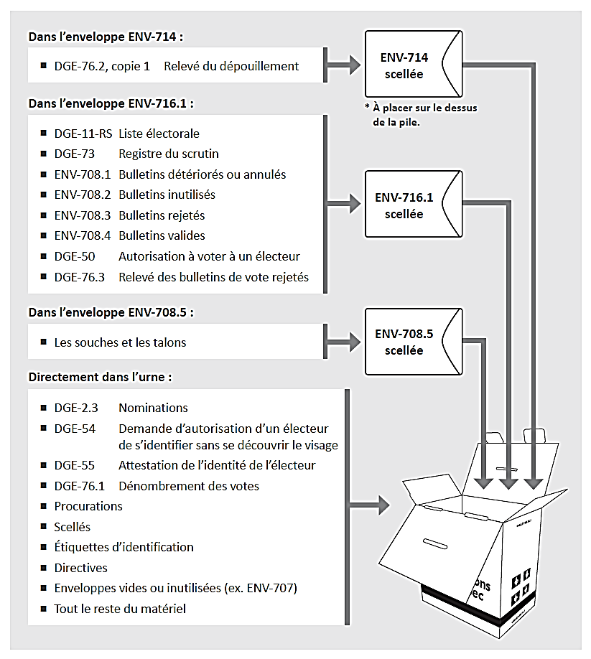
Fermeture de l’urne

Slide 71
Jours de vote pour le personnel électoral
BVA
23 et 24 septembre
BVDS
21, 22, 25, 26, 27 septembre
BVO
1er octobre
Horaire et endroit, voir www.electionsquebec.qc.ca

Slide 72
Questions et serments

